Slide 1
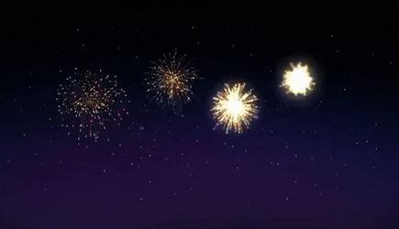
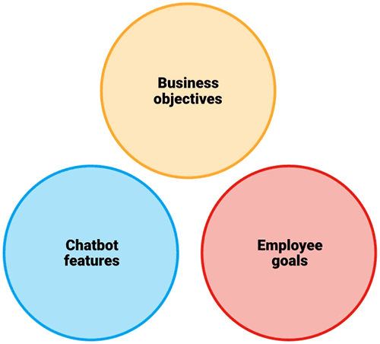
الصف :الثامن
الوحدة 12: نظرية المجموعات

Slide 2
الدرس الثالث:
نواتج التعلم
لتمثيل مجموعتين.(مباشر) Venn ❶–استخدام مخططات فن
.(ذاتي) لتمثيل ثلاث مجموعات Venn ❷–استخدام مخططات فن
❸– استخدام قوانين دي مرجان.(مباشر )
(مباشر) لتحديد ما إذا كانت المجموعتان متساويتين أم لا.Venn ❹–استخدام مخططات فن
❺– استخدام الصيغة لإيجاد عدد العناصر لاتحاد المجموعتين.(مباشر )

Slide 3
الدرس الثالث:
نواتج التعلم
لتمثيل مجموعتين.(مباشر) Venn ❶–استخدام مخططات فن
.(ذاتي) لتمثيل ثلاث مجموعات Venn ❷–استخدام مخططات فن
❸– استخدام قوانين دي مرجان.(مباشر )

Slide 4
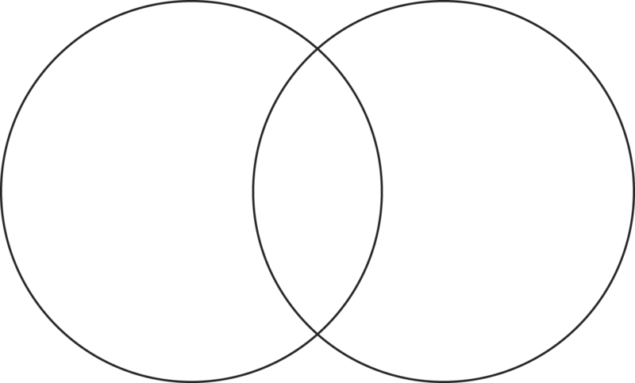
تهيئة حافزة
الصق وسائل المواصلات في المكان المناسب
الماضي
الحاضر
كلاهما

Slide 5
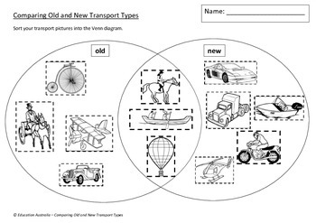
الحل
الماضي
الحاضر
كلاهما

Slide 6
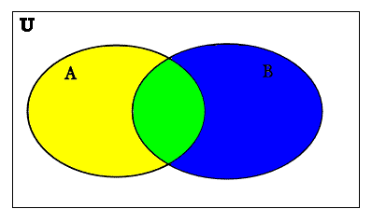
توضيح عبارات مجموعة تضم مجموعتين باستخدام اشكال فن
B وغير موجود في المجموعة A العناصر الموجودة في المجموعة
B وA العناصر في المجموعة الشاملة التي لا توجد في كلتا المجموعتين
$$A −B$$
$$(A∪B)$$
B وA العناصر الموجودة في كلتا المجموعتين
A وغير موجود في المجموعة B العناصر الموجودة في المجموعة
$$A∩B$$
$$B −A$$

Slide 7
صفحة
877
$$U =$$
$$\left\{I ,II, III , IV \right\}$$
$$A =$$
$$\left\{I ,II\right\}$$
$$B =$$
$$\left\{II ,III\right\}$$
$(A ∪ B)$ $=$
$$\left\{I ,II, III \right\}$$
$(A ∪ B)$ $=$
$$\left\{ IV \right\}$$
نظلل المنطقة التي تحتوي
$$IV$$

Slide 8
صفحة
877
$$U =$$
$$\left\{I ,II, III , IV \right\}$$
$$A =$$
$$A=$$
$$\left\{ III , IV \right\}$$
$$\left\{I ,II\right\}$$
$$B =$$
$$\left\{II ,III\right\}$$
$$A∩B=$$
$$\left\{ III \right\}$$
نظلل المنطقة التي تحتوي
$$III$$

Slide 9
صفحة
877
$$U =$$
$$\left\{I ,II, III , IV \right\}$$
$$A =$$
$$\left\{I ,II\right\}$$
$$B =$$
$$\left\{II ,III\right\}$$
$$B=$$
$$\left\{ I , IV \right\}$$
$A ∩ B$ $=$
$$\left\{ I \right\}$$
نظلل المنطقة التي تحتوي
$$I$$

Slide 10
صفحة
878
$$U =$$
$$\left\{I ,II, III , IV \right\}$$
$$A =$$
$$\left\{I ,II\right\}$$
$$A=$$
$$\left\{ III , IV \right\}$$
$$B =$$
$$\left\{II ,III\right\}$$
$A ∪ B$ $=$
$$\left\{ III,IV,II \right\}$$
نظلل المنطقة التي تحتوي
$$IV$$

Slide 11
صفحة
885

Slide 12
صفحة
885

Slide 13
صفحة
885

Slide 14
توضيح عبارات مجموعة تضم ثلاث مجموعات باستخدام اشكال فن

Slide 15
$$U =$$
$$\left\{I ,II, III , IV,V,VI,VII,VIII \right\}$$
$$A =$$
$$\left\{I ,II, IV,V \right\}$$
$$B =$$
$$\left\{II, III ,V,VI \right\}$$
$$I,II,IV$$
نظلل المنطقة التي تحتوي
$$C =$$
$$\left\{ IV,V,VI,VII \right\}$$
$B ∩C$ $=$
$$\left\{V,VI \right\}$$
$(B ∩C)$ $=$
$$\left\{I ,II, III , IV,VII,VIII \right\}$$
$$A ∩$$
$(B ∩C)$ $=$
$$\left\{I ,II, IV \right\}$$

Slide 16
صفحة
885

Slide 17
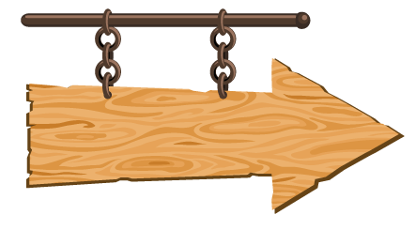
قوانين دي مورجان
$$A,B$$
بالنسبة لأي مجموعتان
متممة اتحاد مجموعتين
متممة تقاطع مجموعتين
$$(A∩B)$$
$$(A ∪ B)$$
$$(A∩B)$$
$$=A ∪ B$$
$$(A ∪ B)$$
$$=A∩ B$$

Slide 18
صفحة
879

Slide 19
صفحة
880
$$(A ∪ B)$$
$$A ∪B=$$
$$\left\{ النحاس, الكوبالت,الألومونيوم, الماغنسيوم,الحديد,الكروم \right\}$$
$$\left(A ∪ B\right)=$$
$$\left\{ الذهب, الزئبق \right\}$$
$$A=$$
$$\left\{ الحديد, الكروم, الذهب,الزئبق \right\}$$
$$B=$$
$$\left\{ الألومنيوم, الماغنسيوم,الذهب,الزئبق \right\}$$
$A∩ B$=
$$\left\{ الذهب,الزئبق \right\}$$

Slide 20
صفحة
881

Slide 21
صفحة
881
$A∩ B$=
$$\left\{ النحاس, الكوبالت \right\}$$
$(A∩B)$=
$$\left\{ الحديد, الكروم,الألومونيوم, الماغنسيوم,الذهب,الزئبق \right\}$$
$$A=$$
$$\left\{ الحديد, الكروم, الذهب,الزئبق \right\}$$
$$B=$$
$$\left\{ الألومنيوم, الماغنسيوم,الذهب,الزئبق \right\}$$
$A ∪ B$=
$$\left\{ الحديد, الكروم,الألومونيوم, الماغنسيوم,الذهب,الزئبق \right\}$$

Slide 22
صفحة
881
$$U =$$
$$\left\{I ,II, III , IV \right\}$$
$$A =$$
$$\left\{I ,II\right\}$$
$$A=$$
$$\left\{III ,IV\right\}$$
$$B =$$
$$\left\{II ,III\right\}$$
$$B=$$
$$\left\{I , IV \right\}$$
$(A ∪ B)$ $=$
$$\left\{I ,II, III \right\}$$
$A∩ B$=
$$\left\{IV\right\}$$
$(A ∪ B)$ $=$
$$\left\{ IV \right\}$$
نفس العناصر نظلل المنطقة التي تحتوي
$$IV$$

Slide 23
صفحة
881
$$U =$$
$$\left\{I ,II, III , IV \right\}$$
$$A =$$
$$\left\{I ,II\right\}$$
$$A=$$
$$\left\{III ,IV\right\}$$
$$B =$$
$$\left\{II ,III\right\}$$
$$B=$$
$$\left\{I , IV \right\}$$
$$A∩B=$$
$$\left\{II \right\}$$
$A∪ B$=
$$\left\{I,III,IV\right\}$$
$(A∩B)$=
$$\left\{I ,III,IV\right\}$$
$$I,III,IV$$
نفس العناصر نظلل المنطقة التي تحتوي

Slide 24
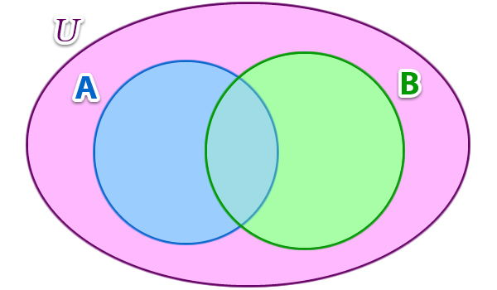
منحني أم مستقيم
تذكرة خروج
منحني
كلاهما
مستقيم
$A∩B$ $=$

Slide 26
الدرس الثالث:
نواتج التعلم
(مباشر) لتحديد ما إذا كانت المجموعتان متساويتين أم لا.Venn ❹–استخدام مخططات فن
❺– استخدام الصيغة لإيجاد عدد العناصر لاتحاد المجموعتين.(مباشر )

Slide 27
صفحة
881
$$U =$$
$$\left\{I ,II, III , IV,V,VI,VII,VIII \right\}$$
$$A =$$
$$\left\{I ,II, IV,V \right\}$$
$$B =$$
$$\left\{II, III ,V,VI \right\}$$
$$C =$$
$$\left\{ IV,V,VI,VII \right\}$$
$A∩C$ $=$
$$\left\{IV,V\right\}$$
نفس العناصر (متساويتان)
$(A ∪ B)$ $=$
$$\left\{I ,II, III , IV,V,VI \right\}$$
$B∩C$ $=$
$$\left\{V,VI\right\}$$
$\left(A ∪ B\right)∩C$ $=$
$$\left\{IV,V,VI \right\}$$
$(A∩C)$ $∪(B∩C)$ $=$
$$\left\{IV,V,VI \right\}$$

Slide 28
صفحة
882
$$U =$$
$$\left\{I ,II, III , IV,V,VI,VII,VIII \right\}$$
$$A =$$
$$\left\{I ,II, IV,V \right\}$$
$$B =$$
$$\left\{II, III ,V,VI \right\}$$
$(A ∪ B)$ $=$
$$C =$$
$$\left\{ IV,V,VI,VII \right\}$$
$\left(A ∪ B\right)∩C$ $=$
$A∩C$ $=$
$$\left\{IV,V\right\}$$
نفس العناصر (متساويتان)
$(A∩C)$ $=$
$$\left\{V,VI\right\}$$
$B∩C$ $=$
$$\left\{V,VI\right\}$$
$(B$ $∪(A∩C)$ $=$
$$\left\{IV,V,VI \right\}$$
$(A∩C)$ $∪(B∩C)$ $=$
$$\left\{IV,V,VI \right\}$$

Slide 29
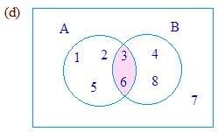
عدد العناصر الرئيسة للاتحاد
من مخططات فن أكمل :-
U
$$7$$
$$1$$
U
$$5$$
$$4$$
U
$$8$$
$$9$$
$$n\left(U\right)=…$$
$$n\left(U\right)=…$$
$$n\left(U\right)=…$$
$$8$$
$$n\left(X\right)=…$$
$$7$$
$$2$$
$$n\left(A\right)=…$$
$$n\left(X\right)=…$$
$$5$$
$$4$$
$$n\left(Y\right)=…$$
$$n\left(Y\right)=…$$
$$n\left(B\right)=…$$
$$3$$
$$4$$
$$0$$
$$3$$
$$n\left( X∩Y\right)=…$$
$$2$$
$$n\left( X∩Y\right)=…$$
$$n\left( A∩ B\right)=…$$
$$6$$
$$n\left( X∪Y\right)=…$$
$$n\left( X∪Y\right)=…$$
$$7$$
$$7$$
$$n\left( A∪ B\right)=…$$

Slide 30
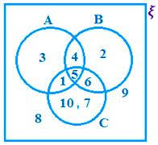
عدد العناصر الرئيسة للاتحاد
$$n\left( A∩C ∩c \right)=…$$
$$n\left(U\right)=…$$
$$1$$
$$10$$
$$n\left(A\right)=…$$
$$n\left( A∪ B\right)=…$$
$$4$$
$$6$$
$$4$$
$$n\left(B\right)=…$$
$$7$$
$$n\left( B∪C\right)=…$$
$$5$$
U
$$n\left(C\right)=…$$
$$2$$
$$n\left( A∩ B\right)=…$$
$$7$$
$$n\left( A∪C\right)=…$$
$$n\left( B∩C\right)=…$$
$$2$$
$$8$$
$$n\left( A∪ B ∪c\right)=…$$
$$n\left( A∩C\right)=…$$
$$2$$

Slide 31
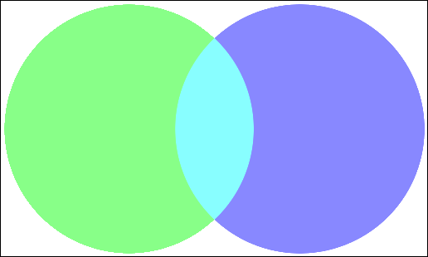
صفحة
882
A
B
نبدأ بالعناصر المتكررة في جزء التقاطع
$$n\left(A\right)=…$$
$$9$$
1
6
10
Aنضع العناصر المتبقية من
$$7$$
3
$$n\left(B\right)=…$$
7
11
2
8
$$n\left( A∩ B\right)=…$$
Bنضع العناصر المتبقية من
$$4$$
9
12
4
5
$$n\left( A∪ B\right)=…$$
$$12$$
U
هل تستطيع إيجاد قاعدة لعدد عناصر اتحاد مجموعتين ؟
$$n\left( A∪ B\right)=$$
$$n\left(A\right)+$$
$$n\left(B\right)−$$
$$n\left( A∩ B\right)$$

Slide 32
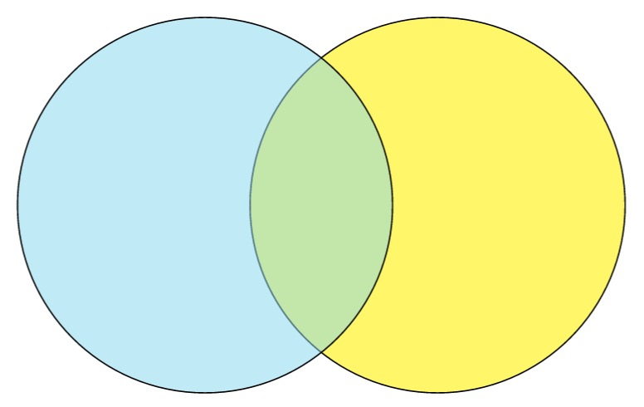
صفحة
883
$$A$$
$$B$$
نبدأ بالعناصر المتكررة في جزء التقاطع
$$c$$
$$g$$
$$o$$
$$a$$
$$9$$
Aنضع العناصر المتبقية من
$$n\left(A\right)=…$$
$$f$$
$$l$$
$$q$$
$$8$$
$$k$$
$$r$$
$$n\left(B\right)=…$$
Bنضع العناصر المتبقية من
$$m$$
$$t$$
$$3$$
$$p$$
$$n$$
$$z$$
$$n\left( A∩ B\right)=…$$
$$U$$
$$n\left( A∪ B\right)=$$
$$n\left(A\right)+$$
$$n\left(B\right)−$$
$$n\left( A∩ B\right)$$
$=9$+
$8$-
$3$=
$$14$$

Slide 33
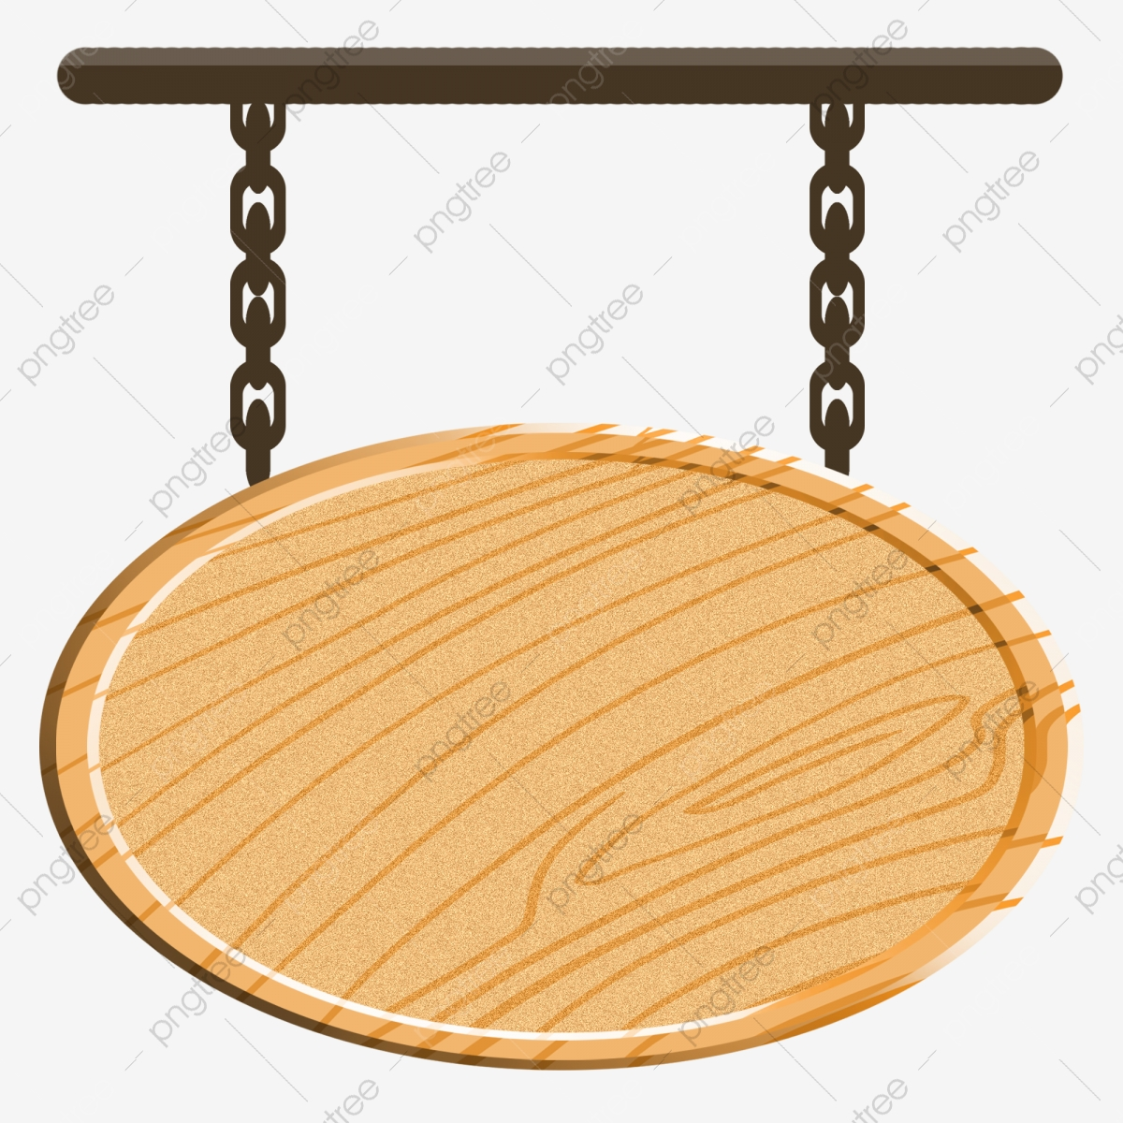
بدون رسم اشكال فن أوجد
تمارين
$$n\left( A∪ B\right)$$
❶
$$n\left( A∪ B\right)=$$
$$5 +$$
$$6 −$$
$$2=$$
$$9$$
❷
$$n\left( A∪ B\right)=$$
$$6 +$$
$$4 −$$
$$2=$$
$$8$$
❷
$$A =$$
$$\left\{I ,II, IV,V \right\}$$
$$,B =$$
$$\left\{III ,VI \right\}$$
$$n\left( A∪ B\right)=$$
$$4 +$$
$$2 −$$
$$0=$$
$$6$$

Slide 34
صفحة
885

Slide 35
صفحة
885

Slide 36
صفحة
883
عدد العناصر الرئيسة للاتحاد في الواقع (تطبيقات عملية)
$$n\left( A∪ B\right)=$$
$$n\left(A\right)+$$
$$n\left(B\right)−$$
$$n\left( A∩ B\right)$$
$$n\left( A∪ B\right)=$$
$$n\left(A\right)=…$$
$$42$$
$$n\left(B\right)=…$$
$$51$$
$$12$$
$$n\left( A∩ B\right)=…$$
$$n\left( A∪ B\right)=$$
$$42+$$
$$51−$$
$$12=$$
$$81$$

Slide 37
صفحة
883
$$n\left( A∪ B\right)=$$
$$n\left(A\right)=…$$
$$112$$
$$n\left(B\right)=…$$
$$83$$
$$21$$
$$n\left( A∩ B\right)=…$$
$$n\left( A∪ B\right)=$$
$$112+$$
$$83−$$
$$21=$$
$$174$$

Slide 38
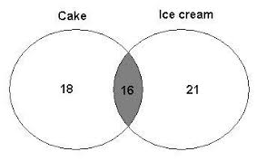
من مخطط فن المقابل : أكمل
تذكرة خروج
الرياضيات
العلوم
عدد الطلاب يفضلون الرياضيات =
عدد الطلاب يفضلون العلوم =
عدد الطلاب يفضلون كلا المادتين =
عدد الطلاب يفضلون أيا من المادتين =

